Slide 1
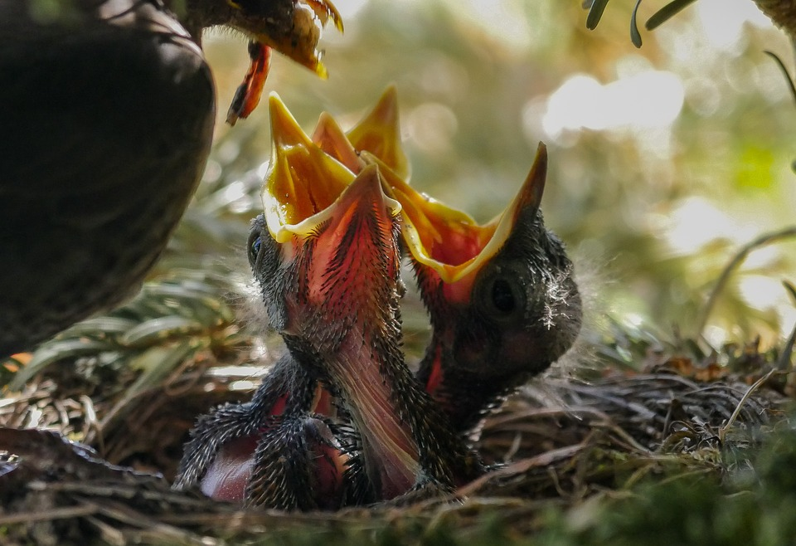
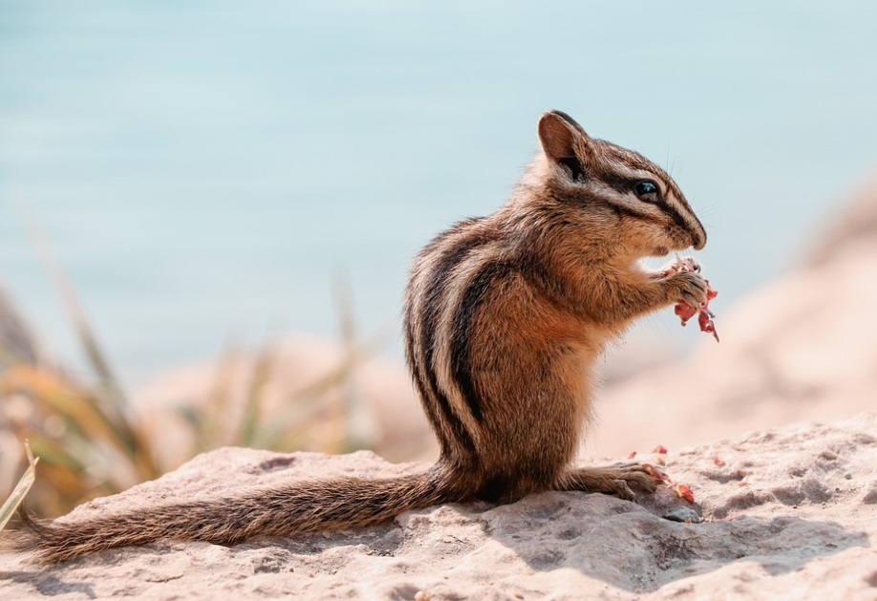
પ્રાણીઓ કેવી રીતે ખાય છે?
Notes:
https://pixabay.com/photos/chipmunk-animal-nager-canada-sweet-3959206/
https://pixabay.com/photos/bird-nest-feed-nature-animal-3350136/

Slide 2
પ્રાણીઓનું ખોરાક
વિવિધ પ્રાણીઓ વિવિધ પ્રકારનો ખોરાક ખાય છે.
તેથી, તેમના મોંમાં પણ તેમની ખાવાની રીત પ્રમાણે ફેરફાર કરવામાં આવે છે.
તેઓ અલગ રીતે ખોરાક ખાય છે.
કેટલાક પ્રાણીઓ પોતાનો ખોરાક ગળી જાય છે

Slide 3
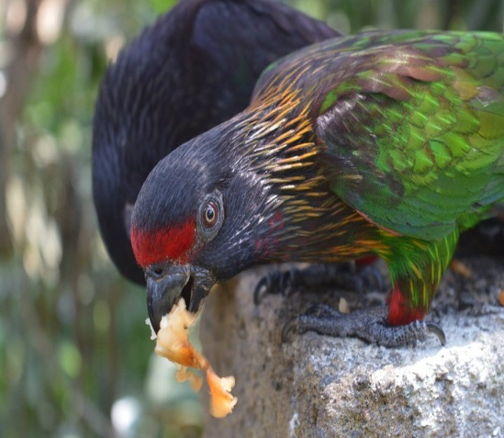
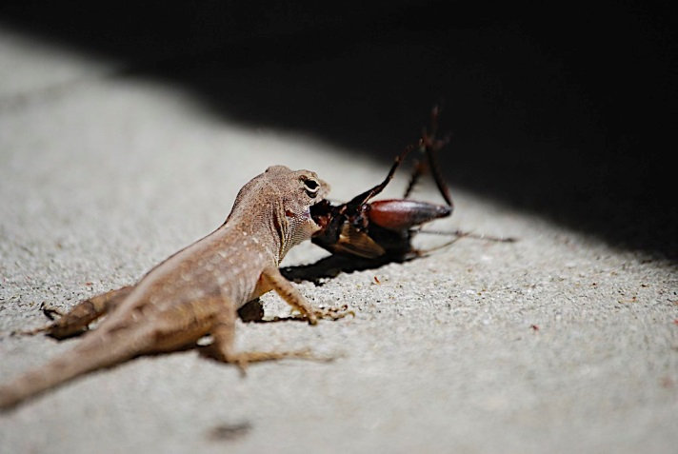
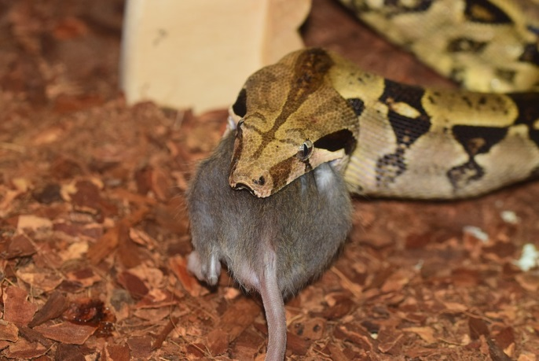
પક્ષીઓ કેવી રીતે ખાય છે?
પક્ષીઓને દાંત નથી હોતા.
તેઓ ખોરાક ગળી જાય છે.
સાપો મોટા ભાગે ઉંદર અને દેડકો ખાય છે. સાપો પોતાના જડબાને અલગ કરીને મોઢું બહુ પહોળું ખોલી શકે છે.
Notes:
https://pixabay.com/photos/bird-eating-nature-food-animal-2146376/
https://www.flickr.com/photos/pjs42/3462720257
License: CC2.0 - Peter & Michelle S
https://www.maxpixel.net/Eat-Constrictor-Red-Tailed-Boa-Rat-Boa-Snake-1289159

Slide 4
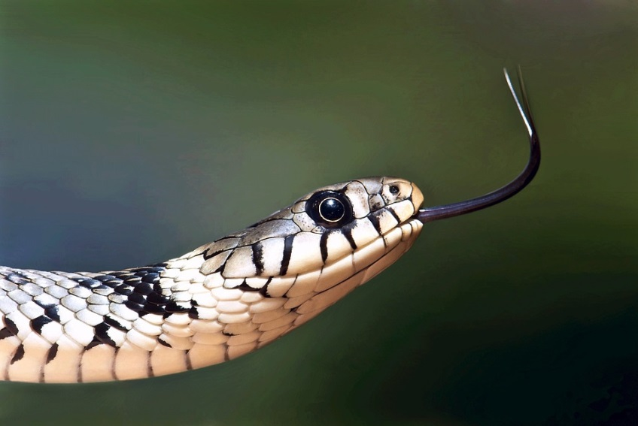
પ્રાણીઓ કેવી રીતે ખાય છે?
કેટલાક પ્રાણીઓ જેમ કે સાપ અને છીપકલી પોતાની જીભનો ઉપયોગ શિકાર પકડવા માટે કરે છે.
તેમની જીભ લાંબી અને ચીકણી હોય છે.
જ્યારે તેઓ પોતાની જીભ જીવાત તરફ ફેંકે છે, ત્યારે જીવાત જીભ સાથે ચોંટાઈ જાય છે.
Notes:
Source:
Image:
https://pixabay.com/photos/european-grass-snake-reptile-macro-950565/
https://www.flickr.com/photos/pjs42/3462720257
License: CC2.0 - Peter & Michelle S

Slide 5
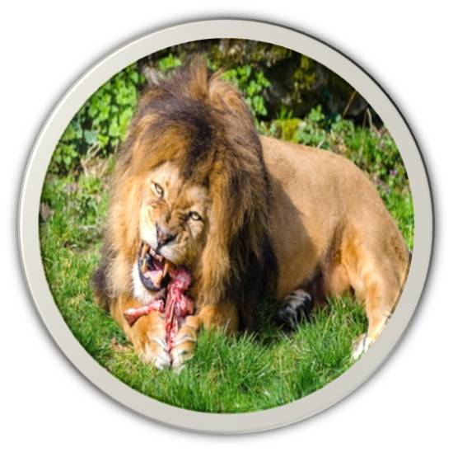
પ્રાણીઓ કેવી રીતે ખાય છે?
સિંહ અને વાઘ
  બીજા પ્રાણીઓનું માંસ ચાવે છે.
  તેમના તીખા અને નોખા દાંત માંસ ફાડવામાં મદદ કરે છે.
  મજબૂત પીસવાના દાંત માંસ ચાવવામાં મદદ કરે છે.
Notes:
Source:
https://www.pexels.com/photo/brown-lion-eating-meat-145988/
License: Public Use

Slide 6
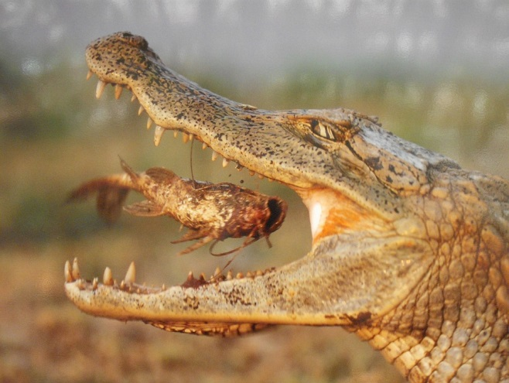
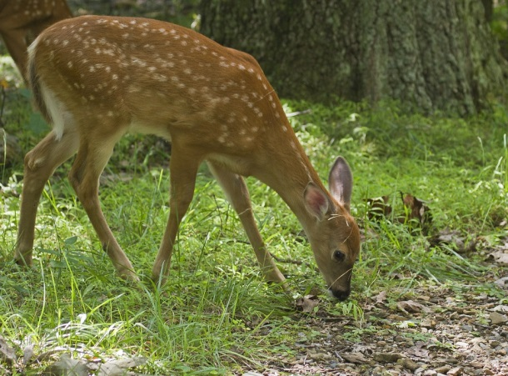
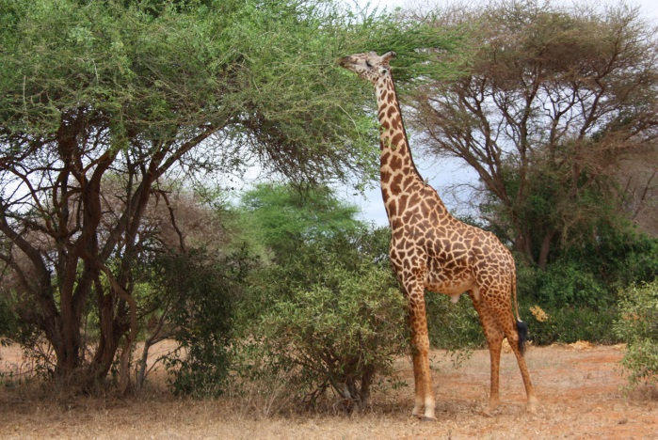
પ્રાણીઓ કેવી રીતે ખાય છે?
મગર અને ઘડિયાળ જેવા પ્રાણીઓનું મોટું મોઢું હોય છે જેમાં મોટા, તીખા, નોખા દાંત અને મજબૂત જડબા હોય છે. આ તેમને મોટા પ્રાણીઓને પકડવામાં મદદ કરે છે.
કેટલાક પ્રાણીઓ પોતાનું ખોરાક ચાવીને ગળી જાય છે.
શાકાહારી પ્રાણીઓ જેમ કે હરણ, ગાય, ભેંસ, બકરી, જિરાફ વગેરે ઘાસ, ડાળખી અને પાંદડા ખાય છે.
તેમના દાંત પહોળા, ચપટા અને ખૂબ તીણા હોય છે.
Notes:
Image:
https://www.maxpixel.net/Animal-Eaten-Crocodile-654426

Slide 7
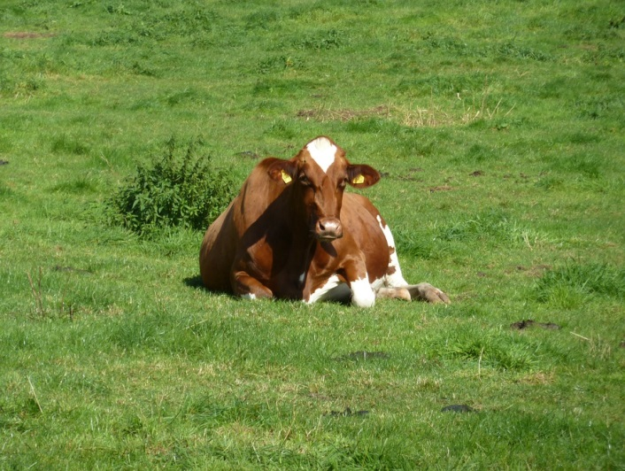
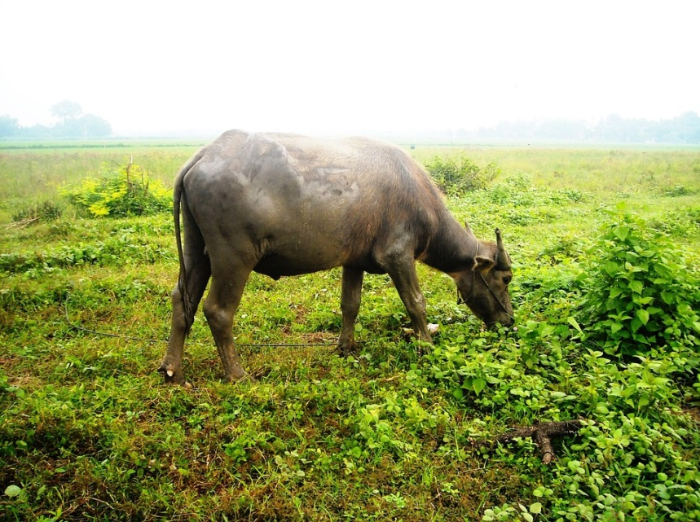
પ્રાણીઓ કેવી રીતે ખાય છે?
ગાય અને ભેંસ ઘાસ ખાય છે અને તેને ગળી જાય છે.
જ્યારે તેઓ આરામ કરે છે, ત્યારે ખોરાકને ફરી મોઢામાં લાવીને ચાવે છે.
આ ક્રિયાને “જુંઠાણું ચાવવું” કહેવામાં આવે છે.
Notes:
Source:
Images:
Cow: https://pixabay.com/photos/cow-concerns-chew-the-cud-958284/
License: Public Domain
Buffalo: https://www.maxpixel.net/Green-Buffalo-Eating-Grass-274078
License: CC0

Slide 8
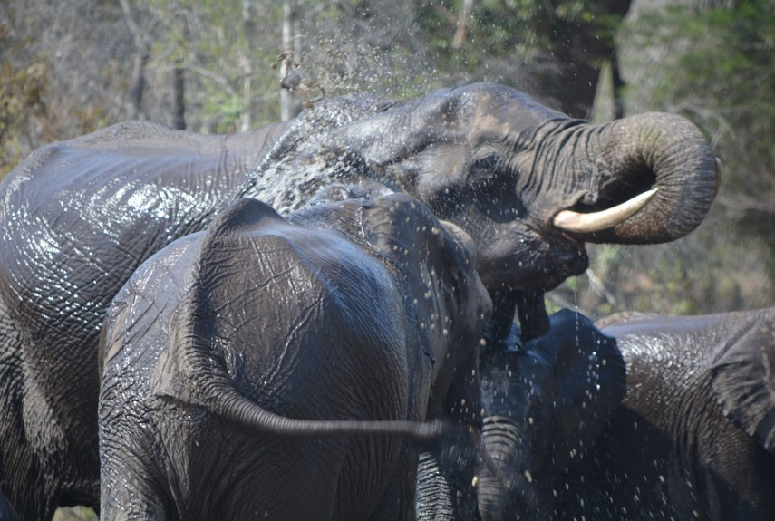
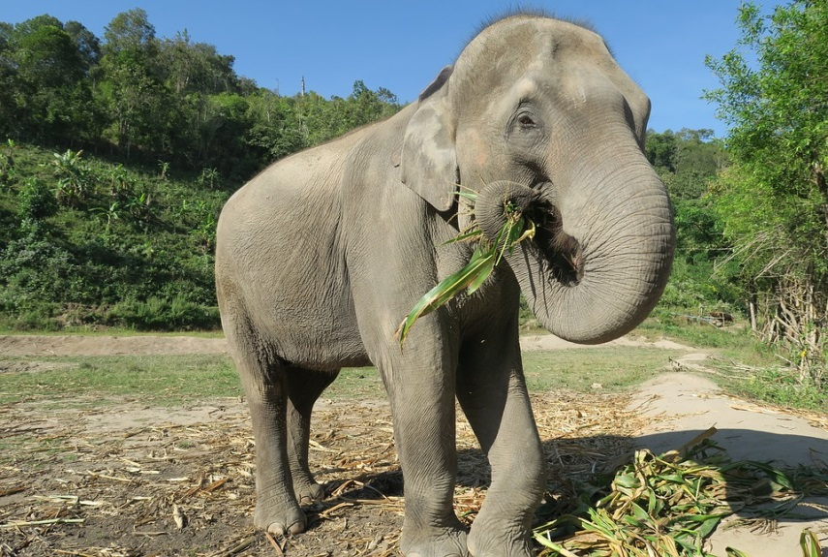
પ્રાણીઓ કેવી રીતે ખાય છે
હાથી પોતાનું સૂંઢ વાપરીને ડાળીઓ તોડી મોઢામાં મૂકે છે.
તેમના મોટા પીસવાના દાંત ખોરાક ચાવવા અને પીસવામાં મદદ કરે છે.
તેઓ સૂંઢની મદદથી પાણી પણ પીવે છે.
Notes:
Source:
Images:
https://pixabay.com/photos/elephant-thailand-elephant-eating-1500095/
License: Public Domain
https://pixabay.com/photos/trunk-wildlife-elephant-1589280/
License: Public Domain

Slide 9
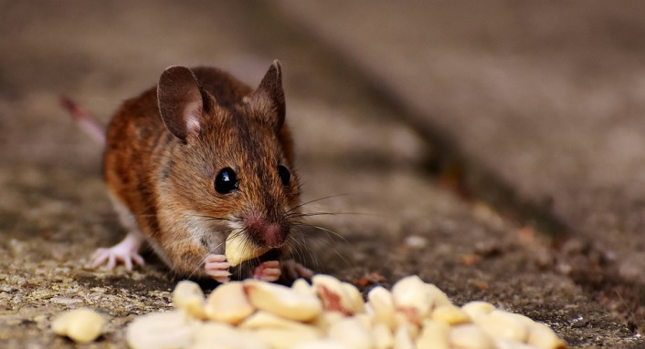
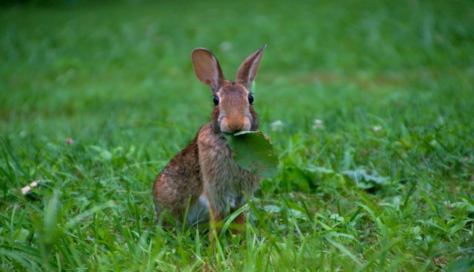
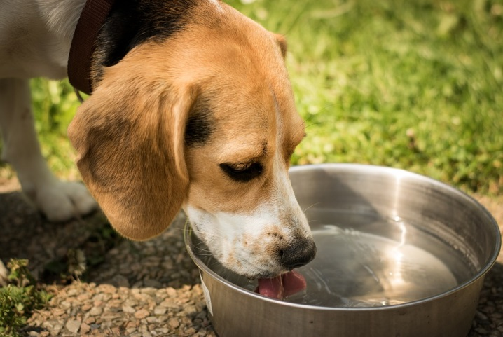
જે પ્રાણી પોતાનું ખોરાક કતરે છે
ઉંદર અને સસલું જેવા પ્રાણીઓ પોતાનું ખોરાક કતરે છે.
તેમના દાંત તીણા હોય છે.
પ્રવાહી ખોરાક ચૂસીને પીવું
બિલાડી અને કૂતરા જેવા પ્રાણીઓ પોતાની જીભથી પાણી અને દૂધ ચૂસીને પીવે છે.
Notes:
Source:
Images:
Mice: https://pixabay.com/photos/wood-mouse-rodent-nager-food-eat-3077319/
License: Public Domain
Rabbit: https://www.publicdomainpictures.net/en/view-image.php?image=233752&picture=rabbit-eating-leaf
License: CC0
Dog: https://pixabay.com/photos/dog-drink-water-thirst-bangel-1378087/

Slide 10
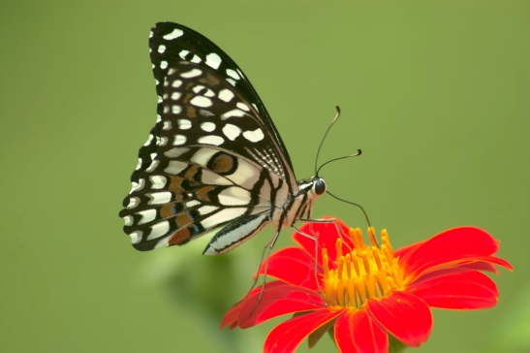
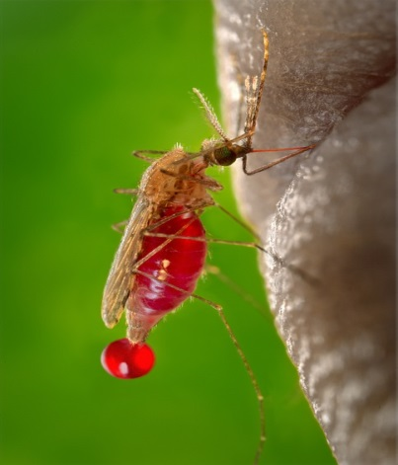
જે પ્રાણી પોતાનું ખોરાક ચૂસી ખાય છે
પતંગિયા અને માખી જેવા પ્રાણીઓ પાસે લાંબી ખોરાક ચૂસવાની નળી હોય છે, જેને “પ્રોબોસિસ” કહેવામાં આવે છે.
તે પીવાના સ્ટ્રો જેવી હોય છે.
પતંગિયો પ્રોબોસિસનો ઉપયોગ ફુલમાંથી મધ ચૂસવા માટે કરે છે.
મચ્છર તેનો ઉપયોગ લોહી ચૂસવા માટે કરે છે.
Notes:
Source:
Images:
Butterfly: https://www.pexels.com/photo/butterfly-on-a-flower-butterfly-sucking-nectar-common-lime-butterfly-1059984/
License: Public Domain
Mosquitoes: https://pixabay.com/photos/mosquito-sucking-blood-malaria-542159/
License: Public Domain

Slide 11


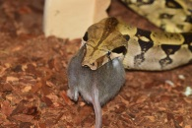
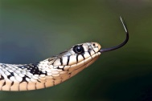
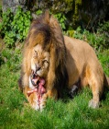

MM Index
Slide# | Thumbnail | Source and Attribution
1 |  | https://pixabay.com/photos/chipmunk-animal-nager-canada-sweet-3959206/ https://pixabay.com/photos/bird-nest-feed-nature-animal-3350136/
3 |  | https://pixabay.com/photos/bird-eating-nature-food-animal-2146376/ License: Public Domain
3,4 |  | https://www.flickr.com/photos/pjs42/3462720257 License: CC2.0 - Peter & Michelle S
3 |  | https://www.maxpixel.net/Eat-Constrictor-Red-Tailed-Boa-Rat-Boa-Snake-1289159 License: CC0
4 |  | https://pixabay.com/photos/european-grass-snake-reptile-macro-950565/ License: Public Domain
5 |  | https://www.pexels.com/photo/brown-lion-eating-meat-145988/ License: Public Use
6 |  | https://www.maxpixel.net/Animal-Eaten-Crocodile-654426 License: CC0

Slide 12
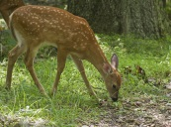
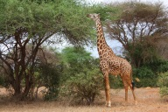
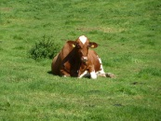
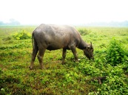


MM Index
Slide# | Thumbnail | Source and Attribution
6 |  | https://pixabay.com/photos/white-tailed-deer-fawn-wildlife-949423/ License: Public Use
6 |  | https://www.publicdomainpictures.net/en/view-image.php?image=9141&picture=giraffe License: CC0
7 |  | https://pixabay.com/photos/cow-concerns-chew-the-cud-958284/ License: Public Domain
7 |  | https://www.maxpixel.net/Green-Buffalo-Eating-Grass-274078 License: CC0
8 |  | https://pixabay.com/photos/elephant-thailand-elephant-eating-1500095/ License: Public Domain
8 |  | https://pixabay.com/photos/trunk-wildlife-elephant-1589280/ License: Public Domain

Slide 13

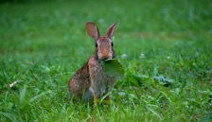



MM Index
Slide# | Thumbnail | Source and Attribution
9 |  | https://pixabay.com/photos/wood-mouse-rodent-nager-food-eat-3077319/ License: Public Domain
9 |  | https://www.publicdomainpictures.net/en/view-image.php?image=233752&picture=rabbit-eating-leaf License: CC0
9 |  | https://pixabay.com/photos/dog-drink-water-thirst-bangel-1378087/ License: Public Domain
10 |  | https://www.pexels.com/photo/butterfly-on-a-flower-butterfly-sucking-nectar-common-lime-butterfly-1059984/ License: Public Domain
10 |  | https://pixabay.com/photos/mosquito-sucking-blood-malaria-542159/ License: Public Domain

